Slide 1
La gratitud
Nivel preescolar

Slide 2
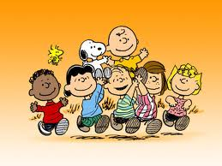
En la vida es muy importante aprender a decir gracias, pero no sólo con palabras sino con sentimientos y actos de agradecimiento.

Slide 3
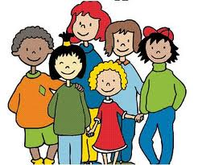
Las personas agradecidas aprecian lo que los demás hacen por ellas y están dispuestas a corresponder el favor recibido en el momento oportuno

Slide 4
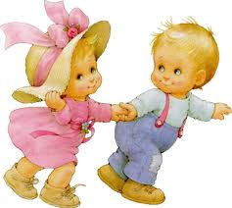
Es también muestra de gratitud valorar y cuidar lo que nos han dado. Saber recibir también es agradecer
http://images.google.com/blank.html

Slide 5
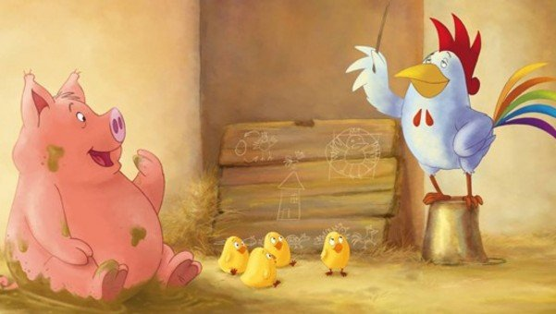
La soberbia, el egoísmo y la tiranía
nos alejan del camino de
la gratitud.
LUZ MARINA AMAYA ALVAREZ

